Slide 1
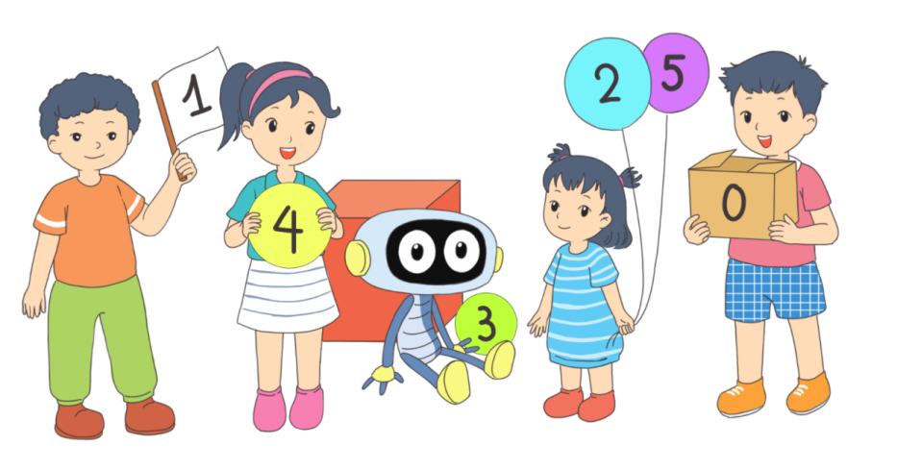
TOÁN
2
Notes:
Tác giả bộ ppt Toán + TV2: Phan Thị Linh – Đà Nẵng
Sđt lh: 0916.604.268
+ Zalo: 0916.604.268
+ Facebook cá nhân: https://www.facebook.com/nhilinh.phan/
+ Nhóm chia sẻ tài liệu: https://www.facebook.com/groups/443096903751589
Hãy liên hệ chính chủ sản phẩm để được hỗ trợ và đồng hành trong suốt năm học nhé!

Slide 2
Khởi động

Slide 3
GIẢI CỨU
KHỈ CON

Slide 4
349 … 439
<
>
Notes:
Dấu > hay <

Slide 5
560 + 298 = ?
858
848

Slide 6
200 + 800=…
1000
1100
Notes:
Dấu > hay <

Slide 8
CHỦ ĐỀ 12: PHÉP CỘNG, PHÉP TRỪ TRONG PHẠM VI 1 000
BÀI 60: PHÉP CỘNG (có nhớ)
TRONG PHẠM VI 1 000
(Tiết 2)
Notes:
Tác giả bộ ppt Toán + TV2: Phan Thị Linh – Đà Nẵng
Sđt lh: 0916.604.268
+ Zalo: 0916.604.268
+ Facebook cá nhân: https://www.facebook.com/nhilinh.phan/
+ Nhóm chia sẻ tài liệu: https://www.facebook.com/groups/443096903751589
Hãy liên hệ chính chủ sản phẩm để được hỗ trợ và đồng hành trong suốt năm học nhé!

Slide 9
S/85
Notes:
Tác giả bộ ppt Toán + TV2: Phan Thị Linh – Đà Nẵng
Sđt lh: 0916.604.268
+ Zalo: 0916.604.268
+ Facebook cá nhân: https://www.facebook.com/nhilinh.phan/
+ Nhóm chia sẻ tài liệu: https://www.facebook.com/groups/443096903751589
Hãy liên hệ chính chủ sản phẩm để được hỗ trợ và đồng hành trong suốt năm học nhé!

Slide 10
1
Đặt tính rồi tính.
548 + 312 592 +234 690 + 89 427 + 125
548
592
690
427
+
+
+
+
312
234
89
125
8
5
0
8
2
6
7
7
9
5
5
2

Slide 11
2
Toà nhà A cao 336 m. Tòa nhà B cao hơn tòa nhà A là 129 m. Hỏi tòa nhà B cao bao nhiêu mét?
129 m
Tóm tắt:
Toà A : 336 m
336 m
Toà B cao hơn toà A : 129 m
Toà B cao : … m?
A B
Notes:
Click vào các hòm để hòm di chuyển

Slide 12
4.
Bài giải
Số Ε˛t Ǉʄ ηà B cao là:
336 + 129 = 465 (j)
Đáp số: 465 Ε˛t.
Notes:
GV linh động khi HS có lời giải khác phù hợp
Giúp HS chủ động lùi ô cân đối là đc, k nên máy móc về việc lùi mấy ô, nó sẽ làm HS máy móc trong cs và học tập (đây là theo quan điểm người soạn)

Slide 13
3
Tính.
468 + 22 + 200
75 – 25 + 550
=
490
+ 200
=
50
+ 550
=
690
=
600
747 + 123 – 100
=
870
– 100
=
770

Slide 14
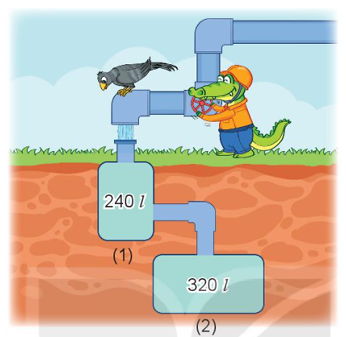
4
Trong bức tranh, bác cá sấu đang mở nước chảy đầy vào các bể.
Sau khi cả hai bể đầy nước, tổng lượng nước trong bể là bao nhiêu?
Notes:
Click vào các số để ra đáp án

Slide 15
4
Trong bức tranh, bác cá sấu đang mở nước chảy đầy vào các bể.
Sau khi cả hai bể đầy nước, tổng lượng nước trong bể là bao nhiêu?
Bài giải
Sau khi cả hai bể đầy nước, tổng lượng nước trong hai bể là:
240 + 320 = 560 (l)
Đáp số: 560 lít
Notes:
Click vào các số để ra đáp án

Slide 16
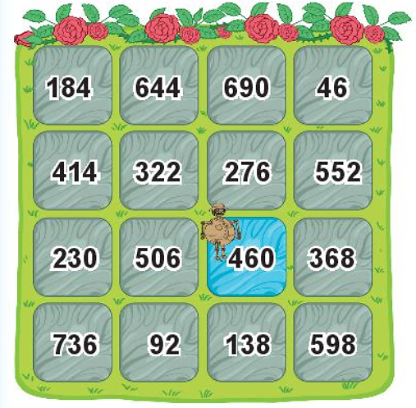
5
Số?
Notes:
Click vào các số để ra đáp án

Slide 17
5
Số?
a) Nếu đi theo lệnh “ ” thì Tíc-tốc sẽ đến ô ghi số .
522
b) Nếu đi theo lệnh “ ” thì Tíc-tốc sẽ đến ô ghi số .
Nếu đi theo lệnh “ ” thì Tíc-tốc sẽ đến ô ghi số .
c) Tổng của hai số thu được ở câu b bằng .
?
322
?
368
?
690
Notes:
Click vào các số để ra đáp án

Slide 18
Dặn dò
Notes:
Tác giả bộ ppt Toán + TV2: Phan Thị Linh – Đà Nẵng
Sđt lh: 0916.604.268
+ Zalo: 0916.604.268
+ Facebook cá nhân: https://www.facebook.com/nhilinh.phan/
+ Nhóm chia sẻ tài liệu: https://www.facebook.com/groups/443096903751589
Hãy liên hệ chính chủ sản phẩm để được hỗ trợ và đồng hành trong suốt năm học nhé!

Slide 19
Người soạn : Phan Thị Linh
Năm sinh : 1990
SĐT : 0916.604.268
Mail : linhpt33@fe.edu.vn
Thân chào Quý Thầy Cô!
Người soạn rất mong nhận được phản hồi và góp ý từ Quý Thầy Cô để bộ giáo án ppt được hoàn thiện hơn.
Mọi thông tin phản hồi mong được QTC gửi về:
+ Zalo: 0916.604.268
+ Facebook cá nhân: https://www.facebook.com/nhilinh.phan/
+ Nhóm chia sẻ tài liệu: https://www.facebook.com/groups/443096903751589
* Thầy cô có thể liên hệ khi cần được hỗ trợ soạn giáo án điện tử.

